Slide 1
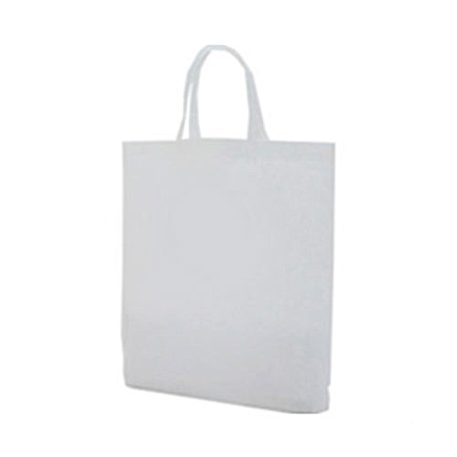
【提案書】
シンプルトート PET(A4縦)
特徴
A4サイズで持ち手が付いたトートバッグ。ポリエステル不織布素材で底が広がり、厚紙の底板付きで、書類やパンフレットも綺麗に収納できます。展示会やイベントでノベルティにご活用ください。
納期
納期スペース
仕様
カラー展開：白
素材：本体/ポリエステル不織布、底板/厚紙
サイズ：W270×H345×G60(開口部330/底部W270×H345×G60)
備考：高温フルカラ-転写印刷専用商品となります。生地にエンボスがなくポリエステル素材となります。
お見積
お見積りスペース

